Slide 1


Portafolio de Título
Ingeniería en Informática
Escuela de Informática y Telecomunicaciones
Sede Plaza Vespucio
Docente Instructor de la Asignatura:
Marcos Valenzuela Contreras
Integrantes del Equipo: Margarita Silva - Israel Muñoz

Slide 2

Desafíos a superar
- Mejora sobre las actuales propuestas.
- Expansión acelerada del sector inmobiliario.
- Implementación de la Ley de Copropiedad.
Notes:
La rápida proliferación de la industria inmobiliaria y la implementación de la Ley de Copropiedad, sumado a la estabilidad económica del país y el aumento de la demanda de viviendas ha evidenciado la necesidad de sistemas de administración eficientes.
Una mejora sobre las actuales propuestas que permita una correcta gestión operacional y financiera.

Slide 3


Solución
Nuestro sistema SaaS permite a las comunidades automatizar la gestión financiera y administrativa, mejorando la transparencia y cumpliendo con la Ley 21.442, lo que genera mayor satisfacción para residentes y administradores.
Notes:
Eficiencia:
Del lat. efficientia.
1. f. Capacidad de disponer de alguien o de algo para conseguir un efecto determinado.
2. f. Capacidad de lograr los resultados deseados con el mínimo posible de recursos.
Solución El sistema web Intelificio, disminuye los tiempos de gestión, automatizando el cálculo y cobro de gastos comunes, brindando transparencia financiera para residentes. Propuesta de valor: eficiencia, satisfacción de residentes y cumplimiento de ley 21.442. Objetivo General del Proyecto Desarrollar un sistema web para administración de comunidades de edificios para gestión operacional y financiera. Que permita una gestión eficiente de las comunidades.

Slide 4

Objetivo General del Proyecto
Desarrollar un sistema web eficiente para la gestión operacional, financiera y de recursos humanos en condominios.
Notes:
Eficiencia:
Del lat. efficientia.
1. f. Capacidad de disponer de alguien o de algo para conseguir un efecto determinado.
2. f. Capacidad de lograr los resultados deseados con el mínimo posible de recursos.
Solución El sistema web Intelificio, disminuye los tiempos de gestión, automatizando el cálculo y cobro de gastos comunes, brindando transparencia financiera para residentes. Propuesta de valor: eficiencia, satisfacción de residentes y cumplimiento de ley 21.442. Objetivo General del Proyecto Desarrollar un sistema web para administración de comunidades de edificios para gestión operacional y financiera. Que permita una gestión eficiente de las comunidades.

Slide 5
Alcances
QUÉ HACE EL SISTEMA
Gestión operacional | Gestión financiera | Gestión de RRHH | Informes
Registro de comunidades, torres, unidades. | Registro de Ingresos y Egresos. | Registro de Trabajadores. | Generación de informe.
Creación de usuarios y asignación a comunidad. | Registrar y gestionar pagos de gastos comunes. | Planificación de turnos. | Dashboard con indicadores y detalle.
Administración de Espacios comunes. | Realizar seguimiento de morosidad. | Registro de asistencia de trabajadores.
Registro de visitas.
QUÉ NO HACE | RESTRICCIONES
Mensajería (chat) entre usuarios | Integración con Previred
Gestión de insumos
Monitoreo de seguridad

Slide 6
Epicas
1. Administración de usuarios.
2. Administración de comunidades.
3. Administración de unidades.
4. Administración de ingresos.
5. Administración de egresos.
6. Cálculo de gastos comunes.
7. Accesibilidad multiplataforma.
8. Pago electrónico.

Slide 7
Metodología Scrum
Sprint 0 Configuración y creación de diagramas.
Sprint 1 Administración operacional.
Sprint 2 Administración financiera.
Sprint 3 Administración de personal.
Sprint 4 Informes
Sprint 5 Documentación cierre proyecto
Notes:
Se utilizará la metodología Ágil Scrum, con la cual se definieron 4 Sprints para lograr el desarrollo de software, Sprint 0 para configuración y creación de diagramas, Sprint 1 para la gestión operacional, sprint 2 y 3 para la gestión financiera.
Esta metodología resulta especialmente eficaz para la envergadura del proyecto, enfocándose en el valor que entrega la solución.

Slide 8
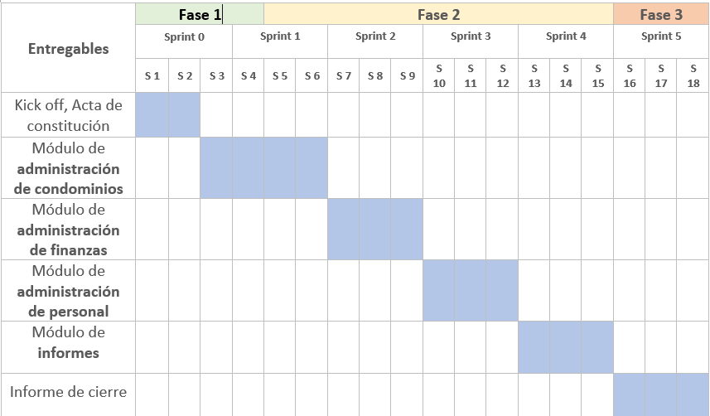
Planificación
Productor Owner / desarrollador | Israel
Scrum Master / desarrollador | Margarita
Notes:
Calendarización
Distribución de tareas y responsabilidades
EDT
Matriz RACI o RAM

Slide 9
Estimación de Riesgos preliminar
ID | Descripción del Riesgo | Tipo de Riesgo | Magnitud | Impacto | Medidas de Mitigación
1 | Enfermedad o accidente | Humano | Alta | Retraso prolongado en plazos de entrega | Redistribución de labores
2 | Falla de dispositivo | Tecnológico | Media | Retraso medio en plazos de entrega | Uso de fondo de reserva para compra de dispositivos nuevos.
4 | Error en Diagrama de Arquitectura | Técnico | Baja | Leve retraso para replantear arquitectura | Reunión específica para corrección.
5 | Ataque de Ciberseguridad | Tecnológico | Alta | Posible impacto total | Aislar el componente afectado.
6 | Integraciones con sistemas externos desconocidos. | Tecnológico | Media | Posible incompatibilidad | Consultar documentación y recurrir a la ayuda externa.
7 | Desconocimiento de la tecnología base del proyecto. | Humano | Media | Retraso en el desarrollo | Consultar documentación y solicitar apoyo académico.
8 | Estimación inadecuada del tiempo de ejecución. | Tecnológico | Media | Demora en desarrollo y sobrecarga laboral. | Re-estimar las labores para el próximo sprint
9 | Catástrofes naturales | Natural | Baja | Interrupción momentánea de labores | Realizar evacuación y plan de acción
10 | Incendio | Natural | Alta | Interrupción prolongada de labores | Realizar evacuación. Renovación hardware

Slide 10









Tecnologías para el Desarrollo
Notes:
Breve descripción de las tecnologías y versiones utilizadas para el desarrollo
Tipo de software a desarrollar
Lenguajes
Base de datos

Slide 11
Sistema Web Administración de condominios

